Slide 1

 | COMMISSION 3 Optimisation des dépenses publiques
 | Efficacité, efficience et transparence des dépenses publiques.
Partage d’expérience et bonnes pratiques
en matière de Gestion des Investissements Publics
– Côte d’Ivoire –
Par Sultan TOURE, Directeur de la Programmation des Investissements Publics, Ministère de l’Economie, du Plan et du Développement

Slide 2

Plan de la présentation
1
Contexte
2
Défis de la qualité de la Gestion des Investissements Publics (GIP)
3
Mise en place de la réforme GIP
4
Risques et difficultés associés
5
Perspectives

Slide 3

CONTEXTE

Slide 4






Contexte
Planification comme socle du Développement de la Côte d’Ivoire depuis 2012
COTE D’IVOIRE 2040
COTE D’IVOIRE 2030
consolider la reprise et accélérer la
marche vers l’émergence
La Côte d’Ivoire, puissance industrielle, unie dans sa diversité culturelle, démocratique et ouverte sur le monde
PND 2012-2015
PND 2016-2020
PND 2021-2025

Slide 5

Contexte
La mise en œuvre de ces différents plans a permis l’obtention d’acquis substantiels :
Passant de 1.120 $ à 2.407 $
entre 2012 et 2021
Un PIB/ Tête qui a doublé
Une croissance moyenne forte et
soutenue
Environ 8% sur la période
2012-2019
5 000 mrds
en 2020
investissements massifs publics et privés
x5
928 mrds
en 2011
PND 2012-2015
PD 2016-2020
PND 2021-2025
Une classe moyenne qui grandit, et qui a un accès durable aux biens de consommation

Slide 6
Défis
Capacités des acteurs de la Gestion des Investissements Publics (GIP)
Identification et Maturation des idées de projets
Gestion et pérennisation des acquis des projets

Slide 7
Défis
CAPACITES DES ACTEURS DE LA GIP
Manque de compétences spécialisées en gestion de projets
Capacités de conduite et de mise en œuvre des projets de développement réduites
IDENTIFICATION ET MATURATION DES IDÉES DE PROJETS
Faible qualité et non exhaustivité des études de faisabilité
Retards dans la mise en œuvre des projets
Survenance d’avenants significatifs sur les marchés associés
GESTION ET PÉRENNISATION DES ACQUIS DES PROJETS
Non évaluation des charges récurrentes dans la phase de préparation des projets
Sous financement des besoins en entretien et en fonctionnement

Slide 8
Mise en place de la réforme GIP
Processus d’élaboration de la réforme de la GIP
conduite d’une revue documentaire exhaustive ;
réalisation d’un Benchmark de bonnes pratiques ;
établissement d’un diagnostic préalable ;
préparation d’un projet de décret ;
conduite d’ateliers techniques d’analyse et d’enrichissement avec l’ensemble des acteurs ;
sollicitation d’une AT du FMI.

Slide 9


Mise en place de la réforme GIP
Renforcement du système GIP
Mise à niveau du cadre règlementaire et opérationnel
Modernisation des outils techniques de gestion des projets

Slide 10
Cadre de planification stratégique
Cadre de planification stratégique renforcé : Transposition des principes et outils de la Gestion Axée sur les Résultats (GAR) dans la gestion publique
Etude Nationale Prospective Côte d’Ivoire 2040 ;
Plans Nationaux de Développement ;
Documents de politiques sectorielles ;
Guides et manuel de planification :
Manuel de planification locale participative ,
Guide méthodologique d’élaboration du schéma régional d’aménagement et de développement du territoire,
Manuel des procédures d’élaboration des politiques sectorielles et
Guide d’articulation de la chaine PPPBSE

Slide 11

Texte sur la Gestion des Investissements Publics
Décret n°2022 – 742 du 28 Septembre 2022 fixant le cadre de maturation, de programmation, et de gestion des projets d’investissements publics
Objectif :
Renforcer la gouvernance de la Gestion des Investissements Publics (GIP), à partir de :
La spécification des rôles et des responsabilités des principaux acteurs intervenant dans la gestion des investissements publics.
La description et la réglementation des différentes étapes du cycle de l’investissement public allant de :
L’identification
La maturation
La sélection
La Programmation
L’exécution

Slide 12
Texte sur l’Evaluation des Politiques Publiques
La loi N°2022-966 du 14 décembre 2022 relative l’Evaluation des Politiques Publiques détermine les règles régissant l’Evaluation des Politiques Publiques ;
Toute politique publique est soumise à l’Evaluation ;
Entités soumises à l’Evaluation des Politiques Publiques :
Institutions ; Autorités administratives ; Unités administratives centrales et déconcentrées ; Collectivités territoriales, des services publics concédés ;
Etablissements Publics Nationaux et ; Entreprises dont les activités de production ou de prestation de services sont financées majoritairement par des fonds publics.
selon la période de réalisation :
L’évaluation ex-ante
L’évaluation in itinere
L’évaluation in fine
L’évaluation ex-post
selon les modalités de réalisation :
L’autoévaluation
L’évaluation interne
L’évaluation externe
L’évaluation préliminaire
L’évaluation formative

Slide 13
Outils pour l’Evaluation des Politiques Publiques
Préparation et organisation de l’évaluation
Guide méthodologique d’Evaluation des Politiques Publiques
Elaboration du Répertoire National des Politiques Publiques par le Ministère en charge de la planification du développement :
Les Politiques Publiques nationales de portée générale ;
Les Politiques Publiques nationales de portée sectorielle et ;
Les Politiques Publiques locales.

Slide 14
Prise en compte des charges récurrentes
Notion
Les dépenses d’investissement : dépenses nécessaires à la construction de l’infrastructure socio-économique ;
Les charges récurrentes (CR) sont les dépenses d'entretien et de fonctionnement nécessaires pour faire fonctionner l’infrastructure socio-économique livrée par le projet à un niveau compatible avec son utilisation prévue, et maintenir la capacité de l'investissement pendant sa durée de vie prévue.
Notes:
Fiche projet. La fiche est l’étape d’initiation du projet. Le format de fiche projet utilisé contient des éléments permettant d’identifier un projet. Cependant, il lui manque des éléments clés afin de juger de la pertinence du projet tel que la théorie du changement, le cadre logique, et les indicateurs de suivi du projet. À défaut d’étude de faisabilité, une fiche projet complète est primordiale pour le ciblage et le choix des projets du PIP.
Exécution du PIP. L’exécution du PIP se fait au travers de la chaîne des dépenses publiques. Un système d’information permet de faire le suivi des dépenses publiques, y compris le PIP. Il est possible d’obtenir de manière périodique des informations sur l’exécution financière du PIP et faire le lien avec le système d’information.

Slide 15
Prise en compte des charges récurrentes
Estimation: méthode directe
Notes:
Fiche projet. La fiche est l’étape d’initiation du projet. Le format de fiche projet utilisé contient des éléments permettant d’identifier un projet. Cependant, il lui manque des éléments clés afin de juger de la pertinence du projet tel que la théorie du changement, le cadre logique, et les indicateurs de suivi du projet. À défaut d’étude de faisabilité, une fiche projet complète est primordiale pour le ciblage et le choix des projets du PIP.
Exécution du PIP. L’exécution du PIP se fait au travers de la chaîne des dépenses publiques. Un système d’information permet de faire le suivi des dépenses publiques, y compris le PIP. Il est possible d’obtenir de manière périodique des informations sur l’exécution financière du PIP et faire le lien avec le système d’information.

Slide 16
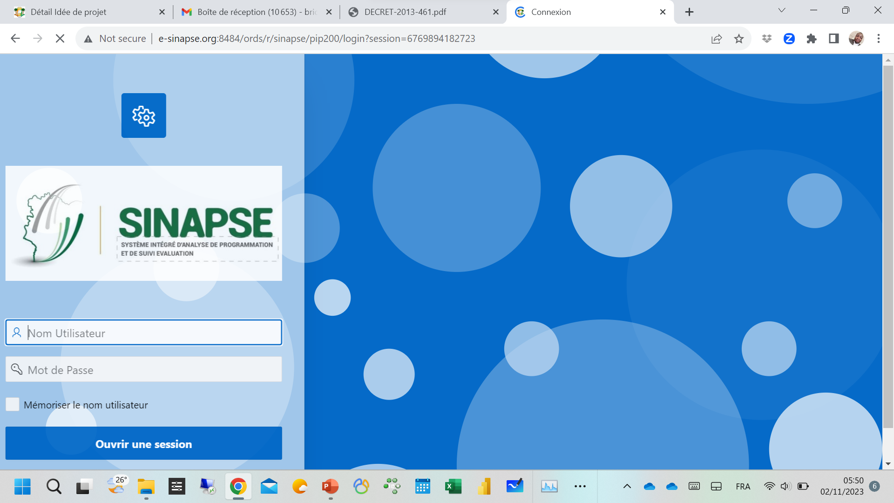
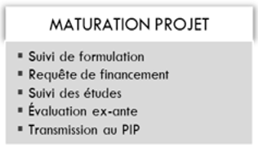
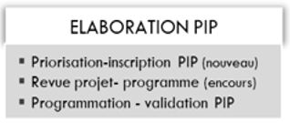
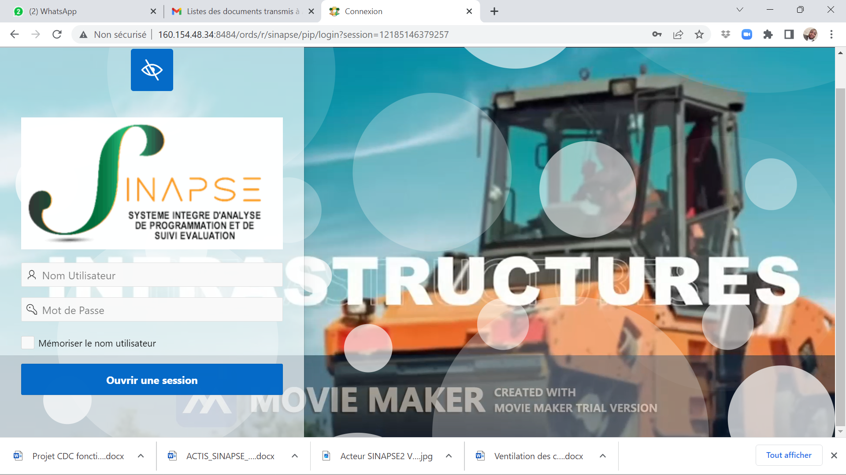
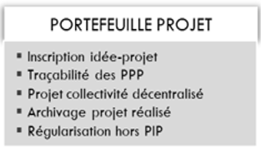
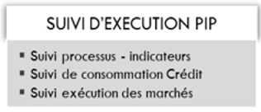
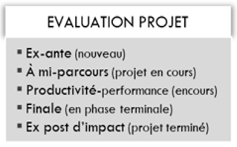

Slide 17
Risques associés et mitigation
Faible conduite du changement auprès des acteurs ;
Insuffisance des capacités des acteurs.
Impliquer systématiquement l’ensemble des acteurs à tous les niveaux de la réforme : Conception, mise en œuvre et suivi

Slide 18
PERSPECTIVES

Slide 19
Perspectives
Prise en compte des charges récurrentes dans la préparation et la mise en œuvre des projets ;
Intégration des dimensions climatiques et la prise en compte des paramètres de la budgétisation sensible au genre ;
Mise en place d’un plan de renforcement de capacités de l’ensemble des acteurs de la chaine : l’instauration d’un corps de gestionnaire de projet dans la chaine administrative.

Slide 20
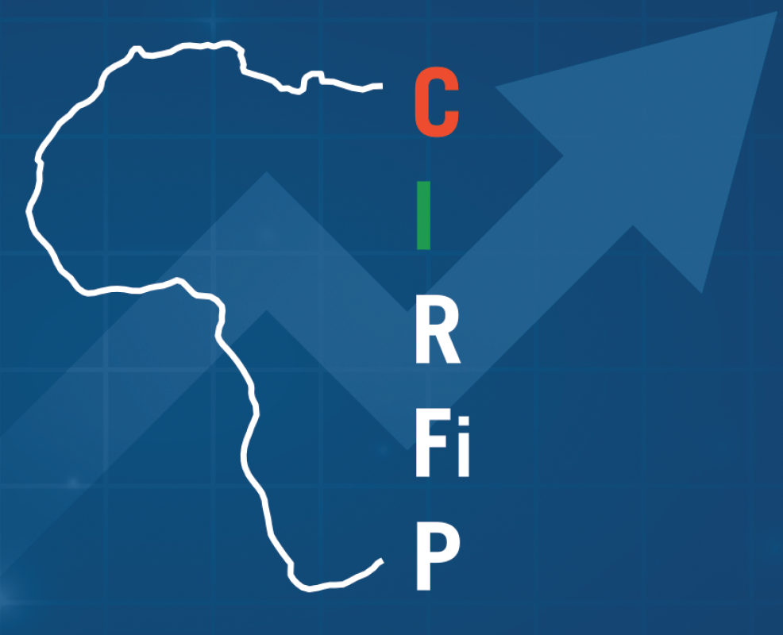
MERCI POUR VOTRE ATTENTION

